Slide 1

Evaluation d’impact des politiques publiques de développement humain au Maroc : Approches et outils
Royaume du Maroc
Consultations régionales sur la mise en œuvre du droit au développement
27-29 mars 2018, Addis-Abeba

Slide 2
Plan
Contexte
Politiques publiques : Progrès accomplis et défis à relever
Suivi et évaluation des politiques publiques : approches et outils
Perspectives

Slide 3
Contexte
Profil démographique ;
Profil économique ;
Profil social ;
Profil institutionnel ;
Nouvel Agenda post-2015;
  Coopération internationale et Africaine.

Slide 4
Progrès accomplis et défis
Réduction de la pauvreté et amélioration du niveau de vie
La pauvreté extrême a disparu;
La pauvreté monétaire a diminué à 4,8% contre 15,3% en 2001;
la pauvreté multidimensionnelle a reculé 6,1% contre 25,1% en 2001 et demeure un phénomène rural.
Meilleures avancées dans la réalisation des (OMD) ;

Slide 5
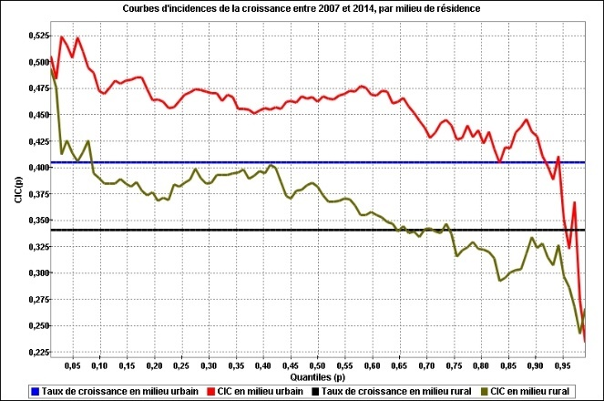
Progrès accomplis et défis
Réduction de la pauvreté et amélioration du niveau de vie
Ces progrès peuvent être expliqués :
Niveau et nature pro-pauvre de la croissance économique;
Niveaux des investissements réalisés dans l’éducation, la santé, les services et infrastructures de base.

Slide 6
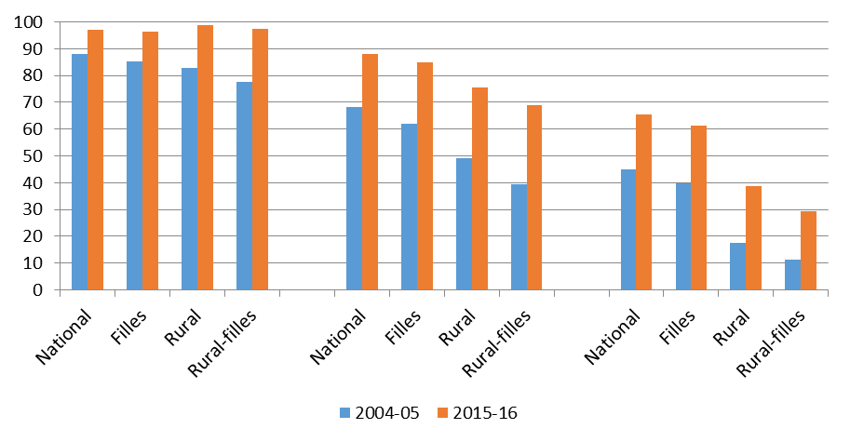
Progrès accomplis et défis
Education & formation
Le taux d’analphabétisme a atteint 32% en 2014 contre 43% en 2004 (un phénomène rural : 47,5%)
6,5 millions des bénéficiaires des programmes d’appui social.
Taux spécifique de scolarisation par cycle
Primaire
Collégial
En 2013, environ 34,7 % des enfants âgés de 6 à 11 ans et souffrant d’un handicap avaient accès à une forme d’éducation spécialisée.

Slide 7
Progrès accomplis et défis
Santé et couverture médicale :
Une hausse de l’encadrement médical (1542 en 2014 contre 2252 en 2001)
Une baisse de la mortalité infantile et maternelle
    28,8‰ en 2011 (mortalité infantile)
    30,5 ‰ en 2011 (moins de 5 ans)
    72,6 pour 100.000 NV en 2016 (mortalité maternelle)
Une meilleure couverture médicale (Ramed et AMO) : 58% (objectif : 90% en 2021 grâce à l’élargissement de la couverture aux populations cibles, notamment les indépendants)
Cependant, ces progrès restent en dessous des besoins du secteur et des défis à relever.

Slide 8
Progrès accomplis et défis
Emploi
Une baisse tendancielle du taux de chômage global , passant de 13,8% à 9,4%,
Celui des jeunes et des diplômés reste encore élevé (18,8% en 2016).
une baisse continue des NEETs de 31,4% à 25%.
Une baisse du taux d’activité

Slide 9
Progrès accomplis et défis
Services et infrastructures de base
  Taux d’accès à l’eau potable (96% à fin 2016 contre 14% en 1995);
  Taux d’électrification rurale a été porté à 99,43% à fin 2016
  Taux de branchement à l'électricité (95,2 % en 2014).
  Taux d’accessibilité au réseau routier à 79,3% à fin 2016;
  Au niveau de la communication, les indicateurs d'équipement des ménages ruraux en téléphone portable, télévision et parabole satellitaire (90,3%; 85,7%; 71,8%).

Slide 10
Suivi & évaluation des PP : Approches & outils
Aperçu sur l’histoire de l’évaluation au Maroc :
La préoccupation évaluative fait son entrée à la faveur des actions de développement : lancement, en 1984 du Programme National d'Analyse en Gestion de Projets (PNAP) et création d’un Centre National d’Evaluation des Programmes (CNEP) (conduite des évaluations intersectorielles) ;
La montée en charge progressive des instances de contrôle telles la Cour des Comptes ou l'Inspection Générale des Finances dans le paysage institutionnel (développement de la fonction d’audit et d’évaluation) ;
Le début des années 2000 marque un changement de paradigme : Les discours royaux; plans sectoriels stratégiques; démarrage de la réforme budgétaire ; Rapport 50 de DH ; Le grand chantier du développement humain territorial (INDH ; ONDH) et Rapport de la Commission Consultative sur la régionalisation avancée et la Constitution de 2011.

Slide 11
Suivi & évaluation des PP : Approches & outils
Acteurs de l’évaluation au Maroc :
Instances de l’exécutif : Départements ministériels;
Instances du contrôle : Parlement, Cours des Comptes, Inspection Générale des Finances, Inspection Générale de l’Administration Territoriale;
Instances à caractère consultatif : le Conseil Economique Social et Environnemental, l’Observatoire National du Développement Humain, le Haut-Commissariat au Plan;
Société Civile : AME,…

Slide 12
Suivi & évaluation des PP : Approches & outils
Approches d’évaluation d’impact:
  Méthode d’expérimentation aléatoire;
  Méthode de double différence (DD);
  Méthode d’appariement;
  Méthode de régression par discontinuité ;
  Séries temporelles;
  Contrôle Statistique.

Slide 13
Suivi & évaluation des PP : Approches & outils
Revenus
T 1
Population de contrôle
Population de traitement
T 0
Seuil
Taux de pauvreté

Slide 14
Suivi & évaluation des PP : Approches & outils
Impact (INDH) ;
Ciblage des PP (INDH, Ramed, Tayssir);
Pérennité & soutenabilité financière (INDH, Ramed) ;
Cadre S&E (PPA au niveau local) ;
Analyse de performances (services : éducation & santé) ;
Analyse catégoriale (Personnes âgées, enfance et petite enfance) ;
Disparités territoriales (Services et infrastructures de base) ;
Inégalités : sources, portée et élasticité.

Slide 15
Suivi & évaluation des PP : Approches & outils
Mise en place des outils phares : un système d’information territorial et une enquête Panel des ménages.
Quelques outils développés par l’ONDH
Enquête Panel des ménages;
Enquêtes spécifiques d’évaluation (INDH, Education, Santé, …).
Système d'information territorial pour la géolocalisation des équipements sociaux (écoles, hôpitaux, Entraide, INDH,…..);

Slide 16
Suivi & évaluation des PP : Approches & outils
SIT - Al Bacharia
  Objectif : Géo-référencement de la localisation des principaux projets de développement humain et la collecte de données portant sur ces projets.
  Domaines d’intérêt :
    Education nationale (secteurs public et privé) & préscolaire ;
    Formation professionnelle (secteurs public et privé) ;
    Enseignement supérieur;
    Santé (secteurs public et privé) & pharmacies;
    Jeunesse et sports;
    Entraide Nationale;
    Coopératives;
    Fondation Mohammed V;
    INDH;
F1- Un maillage sectoriel;
F2- Une évaluation des besoins (ou privations);
F3- Une évaluation des disparités territoriales et du déficit;
F4- Une analyse spatiale croisée multidimensionnelle.

Slide 17
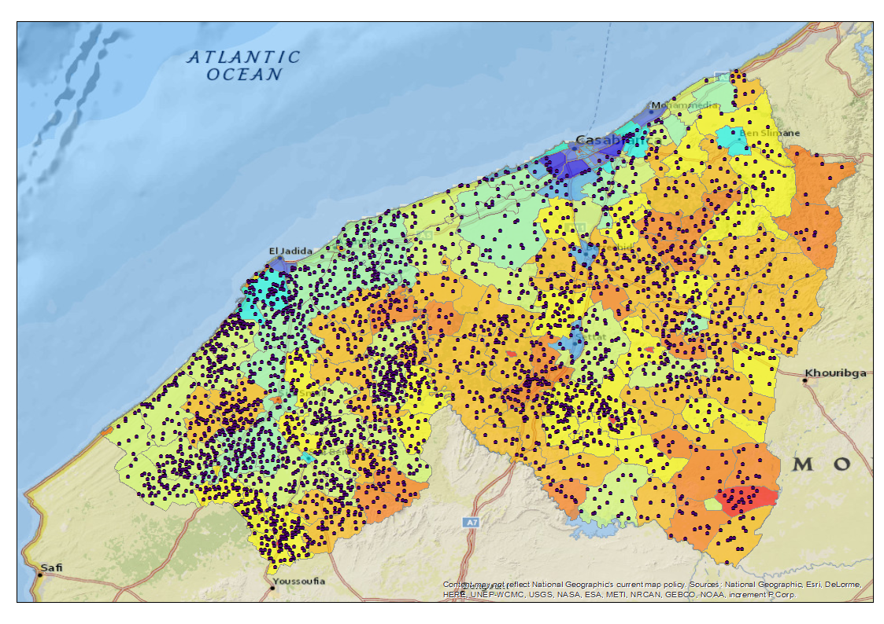
Système d’information territorial
Région de Casablanca-Settat
Groupements humains au Maroc :
Douars ruraux & Zones urbaines

Slide 18
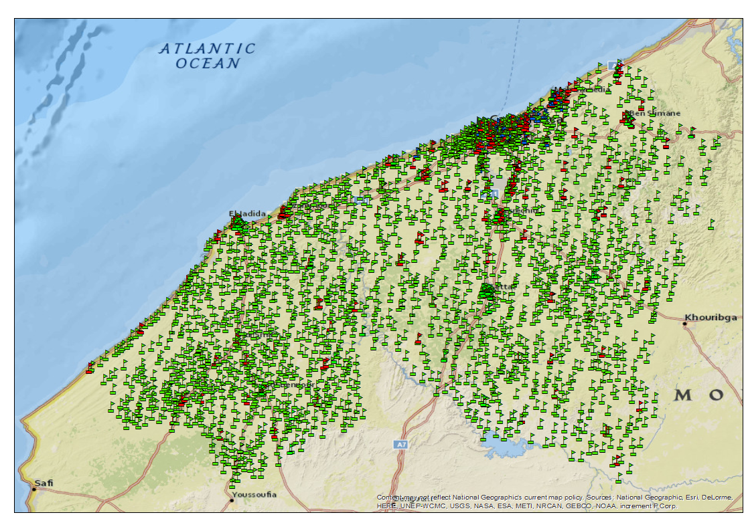
Système d’information territorial
Région de Casablanca-Settat
Maillage territorial des établissement scolaires

Slide 19
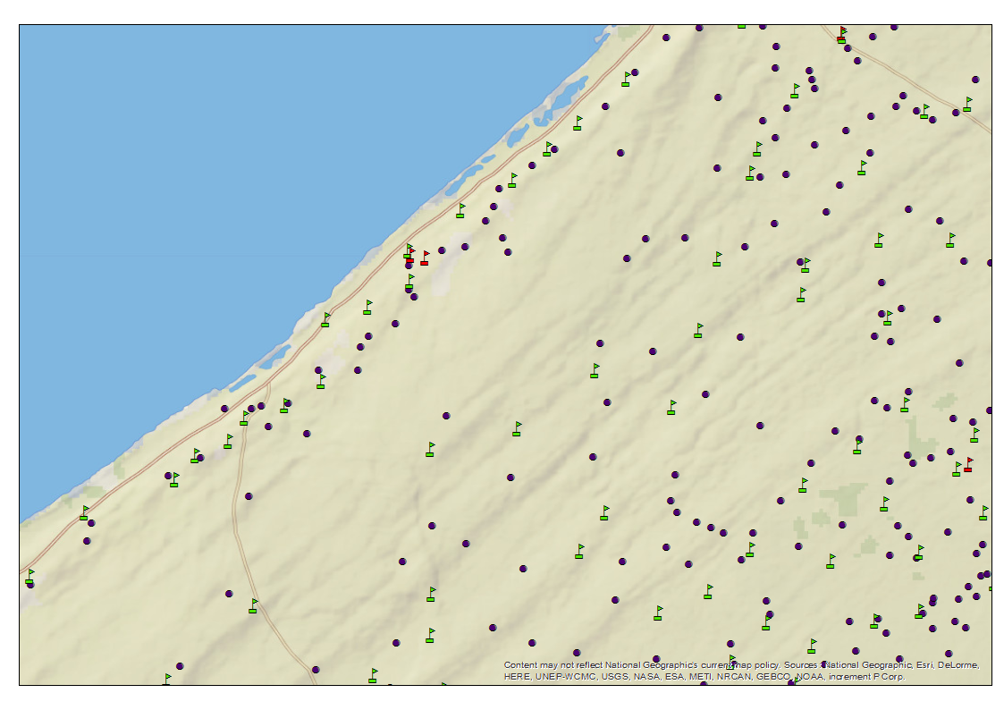
Système d’information territorial
Région de Casablanca-Settat
Zoom à une échelle territoriale plus fine :
Niveaux d’accessibilité de la population aux écoles

Slide 20
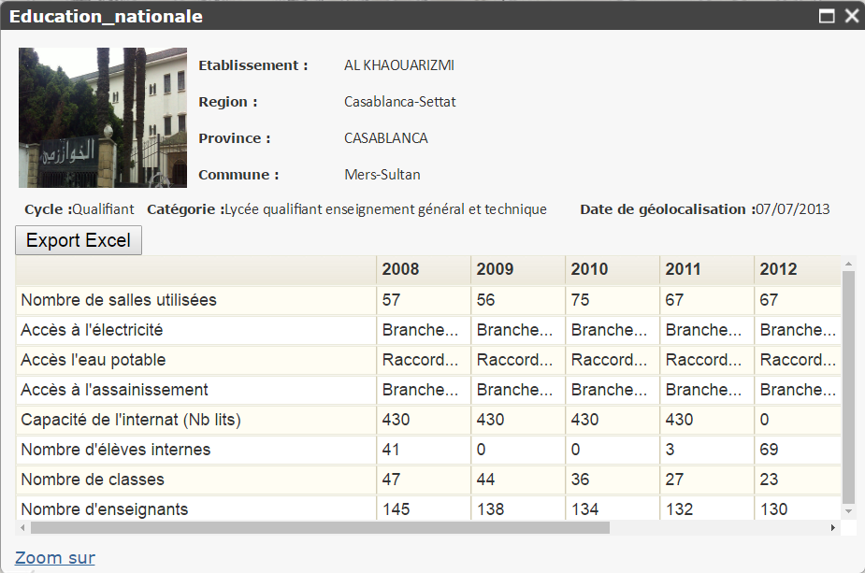
Fiche technique d’un établissement scolaire

Slide 21
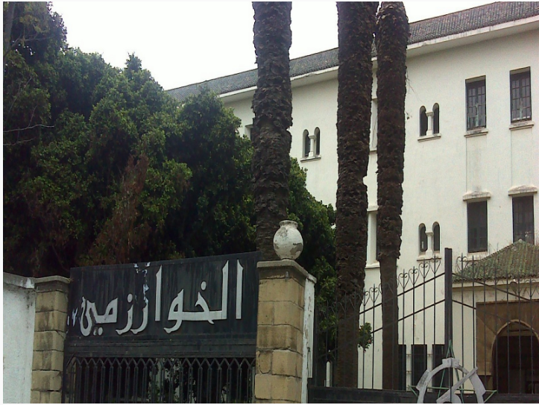
Fiche technique d’un établissement scolaire

Slide 22
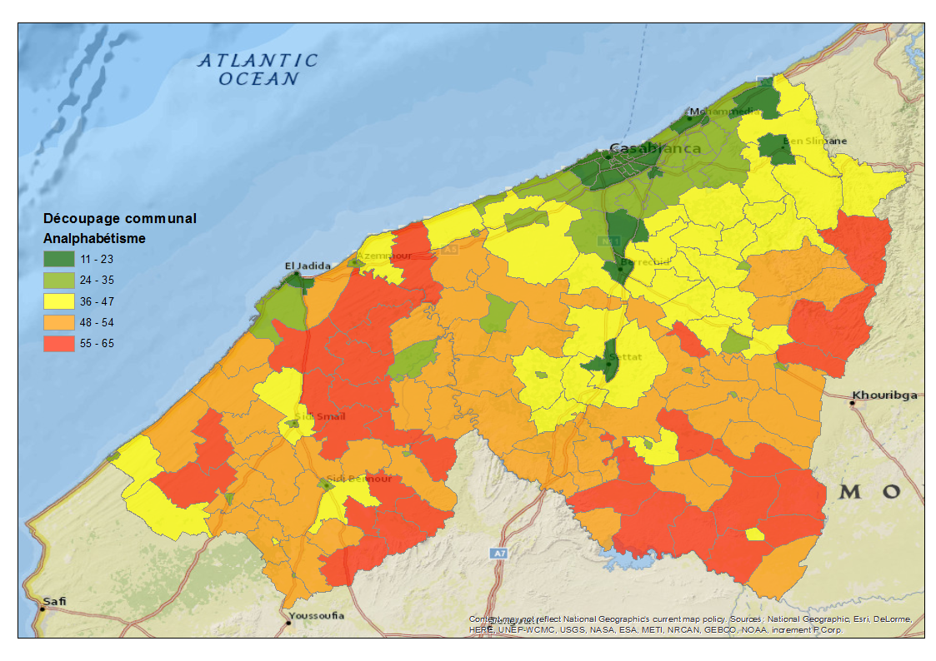
Système d’information territorial
Cartes thématiques & analyse des disparités territoriales

Slide 23
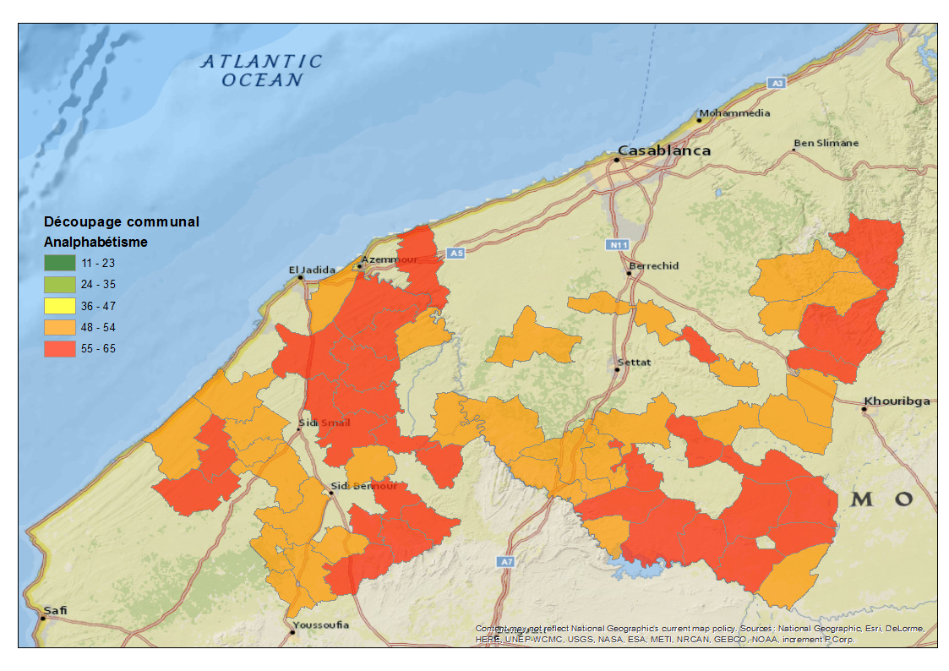
Système d’information territorial
Sélection des zones déficitaires
Taux d’analphabétisme >=48%

Slide 24
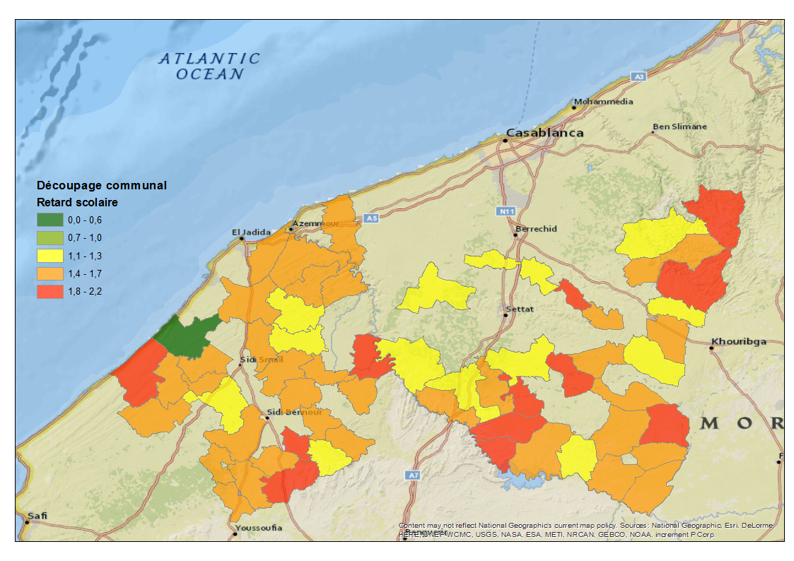
Système d’information territorial
Analyse spatiale de corrélation entre les indicateurs
Relation entre l’analphabétisme des parents et le retard scolaire des enfants

Slide 25
Suivi & évaluation des PP : Approches & outils
Vers des indicateurs territoriaux
Mise en place des grilles d’analyse et des indicateurs simples et composites pour évaluer et suivre les progrès réalisés par les politiques publiques.
  Indice de développement social;
  Indice de développement humain national;
  Indice de développement local multidimensionnel.

Slide 26
Perspectives
  Elaboration d’un guide d’évaluation,
  Impact des évaluations sur l'amélioration des politiques publiques ;
  Intégration des ODD dans les politiques publiques;
  Mise en place des cadres de suivi-évaluation de coordination et la convergence de l’action publique;
  Renforcement du système statistique national ;
  Renforcement des capacités ;
  Renforcement du partenariat avec des universités et des institutions de recherche;
  Développement de la coopération Sud-Sud.

Slide 27
Evaluation d’impact des politiques publiques de développement humain au Maroc : Approches et outils
Royaume du Maroc
Consultations régionales sur la mise en œuvre du droit au développement
27-29 mars 2018, Addis-Abeba

